Slide 1
Arduinos for the classroom*
Chrysostomos Valderanis (LMU)
* Δεν έχουμε Arduinos αυτήν την χρονιά
Βασισμένο σε ιδέες και υλικό των Andromachi Tsirou & Piero Giorgio Verdini

Slide 2
Introduction to using modern sensing devices
Chrysostomos Valderanis (LMU)
Βασισμένο σε ιδέες και υλικό των Andromachi Tsirou & Piero Giorgio Verdini

Slide 3
Τι χρειαζόμαστε -1;
Laptop με Windows10 (11)
Χρήστη με administrative rights ή να ξέρουμε το administrative password.
Σύνδεση στο internet
Θύρα USB type A (USB 2.0 είναι αρκετό)
Συνδεόμαστε στη διεύθυνση (Piero) https://www.mycloud.swisscom.ch/s/S004F5C42F313CB2BBD3852F9AAB19E7CFC6020FC40
  Σε αυτή τη διεύθυνση μπορείτε να βρείτε όλες τις βιβλιοθήκες, και ακόμη περισσότερα, που θα δοκιμάσουμε σήμερα.

Slide 4
Τι χρειαζόμαστε -1α;
Αν χρησιμοποιείτε Linux.
  Κάποιες σύγχρονες διανομές Linux φορτώνουν ένα daemon για braille displays.
  Ο USB-> Serial μετατροπέας που υπάρχει στον uC χρησιμοποιείται και στα braille displays.
  Πρέπει να πείσουμε το Linux να μην χρησιμοποιήσει την USB σύνδεση ως braille display
  Η γρήγορη λύση είναι sudo apt-get remove –purge brltty
  Όλες οι υπόλοιπες οδηγίες είναι ίδιες με αυτές των Windows 10

Slide 5
Τι χρειαζόμαστε -2;
έναν driver για να μιλήσουμε με τον uC
  Piero -> Device Drivers -> CH341SER.EXE – το κατεβάζουμε στο laptop
  Για την εγκατάσταση πρέπει να είναι συνδεμένο το υλικό
Ένα περιβάλλον για να γράφουμε τον κώδικα και να μπορούμε να τον μεταφέρουμε από το laptop στον uC
  https://thonny.org/ Κατεβάζουμε την έκδοση για windows (thonny-4.1.4.exe)
Την βιβλιοθήκη για το SHT30
  https://github.com/rsc1975/micropython-sht30 - κατεβάζουμε το αρχείο στο laptop

Slide 6
Τι χρειαζόμαστε -3;
Cable USB A -> USB C
D1 Mini (ESP8266) CPU board
  https://www.wemos.cc/en/latest/d1/d1_mini.html
SHT30 shield (temperature humidity sensor)
WS2812B RGB LED shield
Προσφέρονται από εμάς

Slide 7
Μετράμε την θερμοκρασία στα πειράματα;
ΝΑΙ
Τα χαρακτηριστικά των ανιχνευτών εξαρτώνται από την θερμοκρασία και άρα η μέτρησή της μας βοηθάει να βελτιστοποιήσουμε την απόδοσή τους
Τα ηλεκτρονικά των ανιχνευτών παράγουν θερμότητα και πρέπει να ξέρουμε σε τι θερμοκρασία λειτουργούν καθώς επηρεάζει το χρόνο ζωής τους
Ο συνδυασμός θερμοκρασίας – υγρασίας μπορεί να οδηγήσει σε υγροποίηση μέσα στον όγκο του ανιχνευτή – σημείο δρόσου

Slide 8
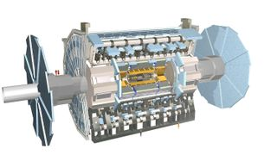
Ένα παράδειγμα από το πείραμα ATLAS
Στο φασματόμετρο μιονίων του πειράματος ATLAS υπάρχουν
  1k ανιχνευτικοί θάλαμοι με 10 αισθητήρες θερμοκρασίας / θάλαμο
  12k ηλεκτρονικές κάρτες με 1 αισθητήρα / κάρτα
  1k κάρτες συγκέντρωσης δεδομένων με 1 αισθητήρα / κάρτα
  3 αισθητήρες μαγνητικού πεδίου / θάλαμο με 1 αισθητήρα θερμοκρασίας
  Σύνολο ~ 25000 αισθητήρες θερμοκρασίας

Slide 9
Μετράτε την θερμοκρασία στις τάξεις σας;
Ελπίζω πως ναι
Η μέτρηση της θερμοκρασίας μπορεί να χρησιμοποιηθεί από την μετεωρολογία μέχρι τον κήπο και στα περισσότερα πειράματα φυσικής
Μπορείτε να πάρετε το σημερινό σύστημα μαζί σας.
Η μεγαλύτερη διαφορά μεταξύ των πειραμάτων και της τάξης είναι ότι τα πειράματα θέλουν να έχουν τον πλήρη έλεγχο του συστήματος. Ξεκινάμε από την αναλογική έξοδο των αισθητήρων, συνήθως τάση, και υλοποιούμε όλα τα περιφερειακά συστήματα που χρειάζονται για την υποστήριξη μέχρι την τελική αποθήκευση της μέτρησης.

Slide 10
Γιατί Python;
Τυπικά τα περισσότερα συστήματα μετρήσεων προγραμματίζονται
  είτε σε γραφικά περιβάλλοντα (scratch, blockly etc..) – κυρίως στα σχολεία
  Είτε σε C, ειδικές γλώσσες – όλοι οι υπόλοιποι
Σε πολλά περιβάλλοντα, η γλώσσα προγραμματισμού Python έχει κυριαρχήσει
  Πάρα πολλές βιβλιοθήκες
  Προχωρημένες δομές δεδομένων διαθέσιμες από την γλώσσα
  Καλύτερος έλεγχος λαθών
Μπορούμε να μεταφέρουμε και τον προγραμματισμό των uC σε python

Slide 11
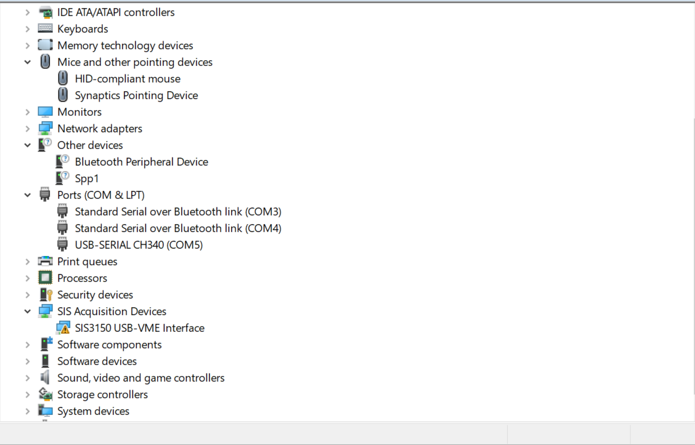
Εγκατάσταση driver για επικοινωνία laptop – D1 board
Piero -> Device Drivers -> CH341SER.EXE – το κατεβάζουμε στο laptop
Συνδέουμε την D1 board
Δεξί κλικ και run as administrator…
Μετά από την εγκατάσταση ο device manager των windows πρέπει να δείχνει

Slide 12
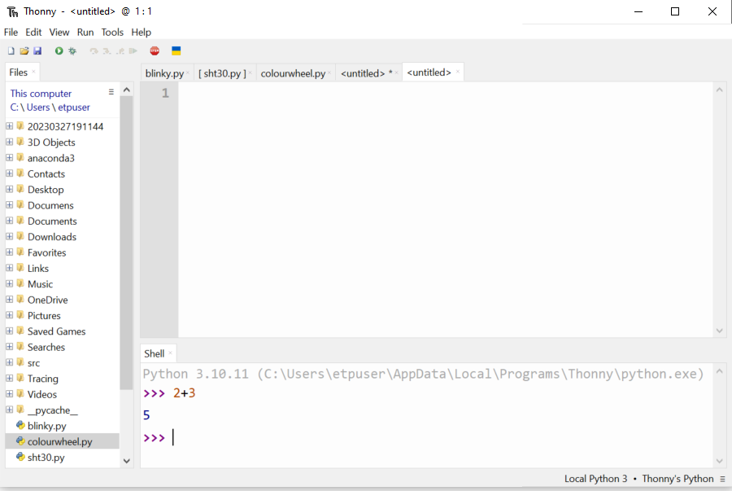
Εγκατάσταση Thonny
Περιβάλλον για τον προγραμματισμό σε Python.
  Δοκιμάστε κάτι στο διαθέσιμο κέλυφος

Slide 13
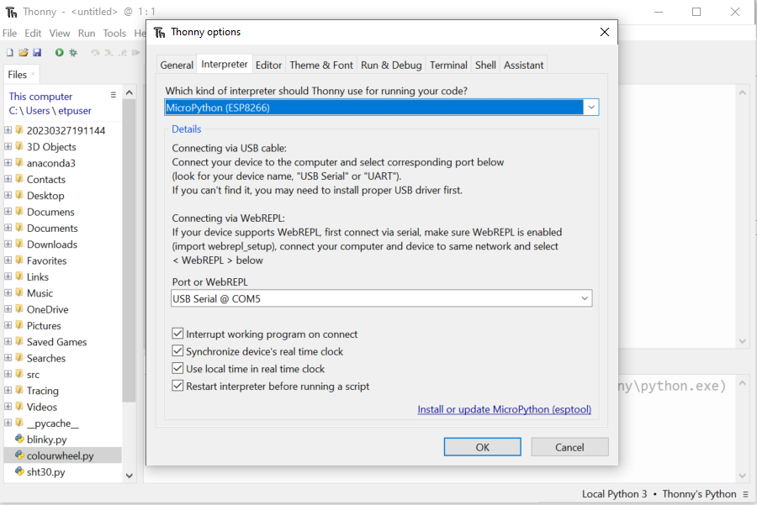
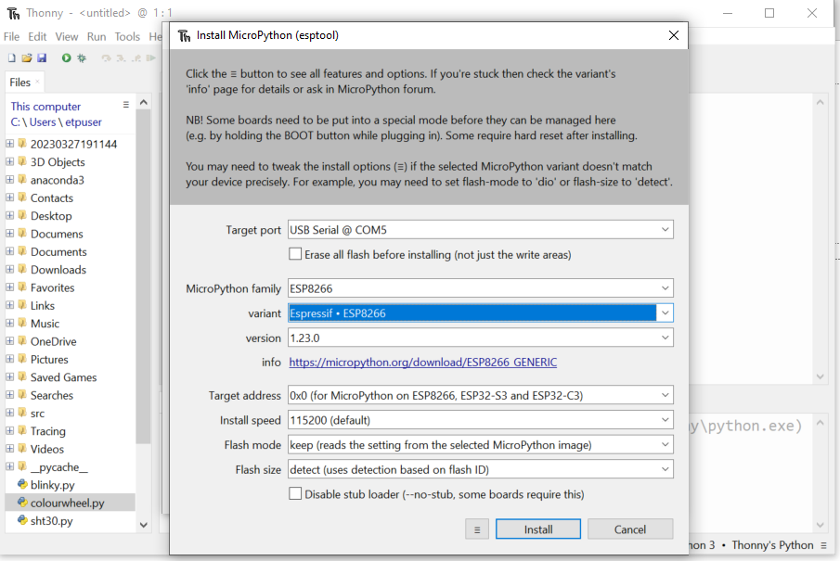
Μεταφορά ελέγχου στον uC
Thonny -> Run -> Configure interpreter
Προσοχή στις επιλογές
Χρειάζεται η σωστή θύρα

Slide 14
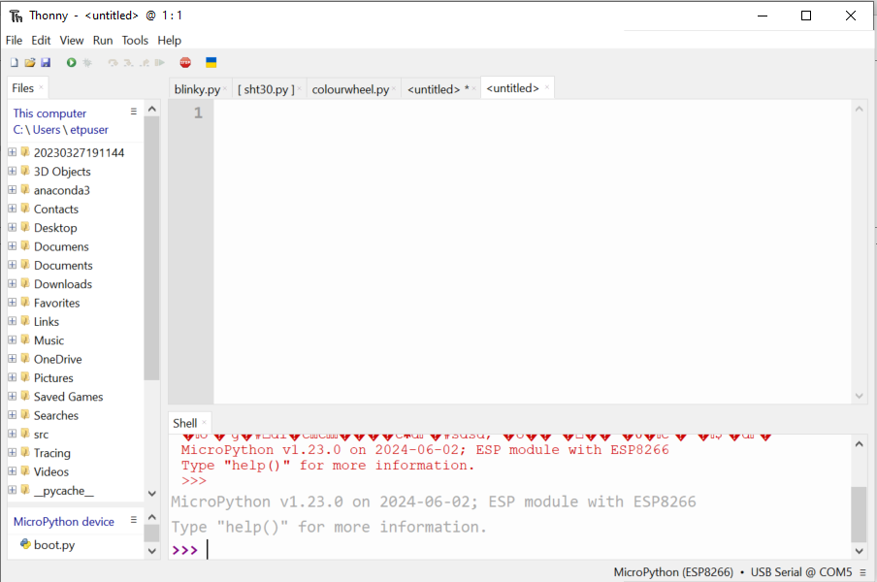
Τελική κατάσταση Thonny
O κώδικας (θα) τρέχει στον uC.

Slide 15
Πρώτη δοκιμή. Αναβοσβήνοντας ένα LED - 1
Αντιγράψτε, με κάποιο τρόπο, το παρακάτω πρόγραμμα σε ένα καινούριο αρχείο στο Thonny
  Από το powerpoint, από την σελίδα στο indico, δακτυλογραφώντας το
import time
from machine import Pin
ledpin = Pin(2, Pin.OUT)
while(True):
ledpin.on()
time.sleep(0.5)
ledpin.off()
time.sleep(0.5)
These two lines are similar to #include <library.h> in C/C++
here we define the LED pin
now we loop forever
turn the pin to 1 (LED off)
wait half a second
turn the pin to 0 (LED on)
wait half a second
Πώς ξέρουμε για το machine, Pin, 2 as magic number?
Από την τεκμηρίωση της κάρτας.
https://docs.micropython.org/en/latest/esp8266/quickref.html
https://www.wemos.cc/en/latest/tutorials/d1/get_started_with_micropython_d1.html

Slide 16
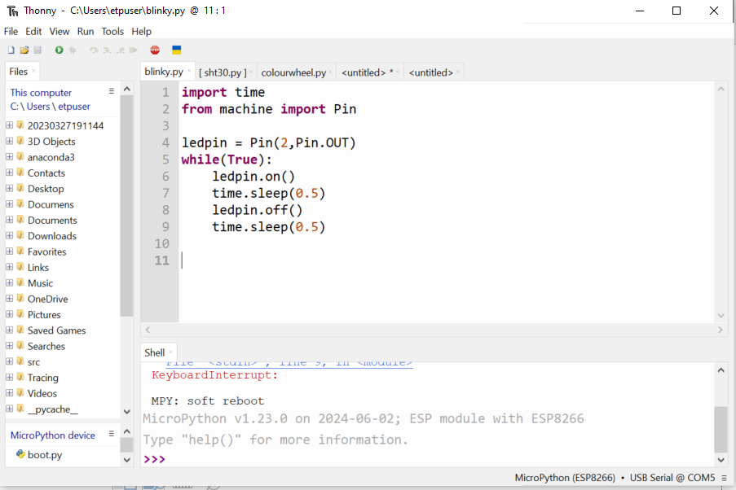
Πρώτη δοκιμή. Αναβοσβήνοντας ένα LED - 2
Προσοχή
στο indentation του python
Πού εκτελείται το πρόγραμμα
Το τρέχουμε
Πατώντας F5
Πατώντας το πράσινο βελάκι
Run -> Run current script
Βλέπετε το LED να αναβοσβήνει;
Μπορείτε να βεβαιώσετε ότι πράγματι ledpin.on αντιστοιχεί σε φως;

Slide 17
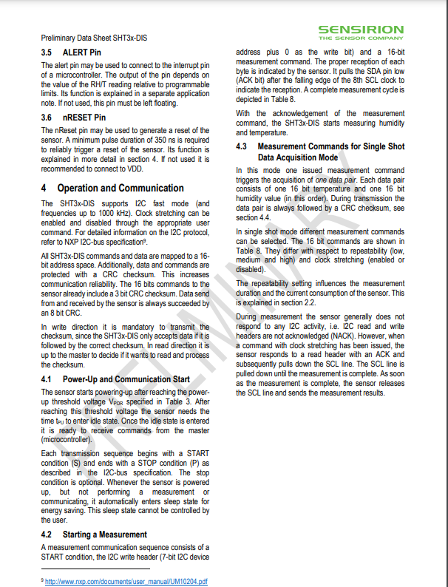
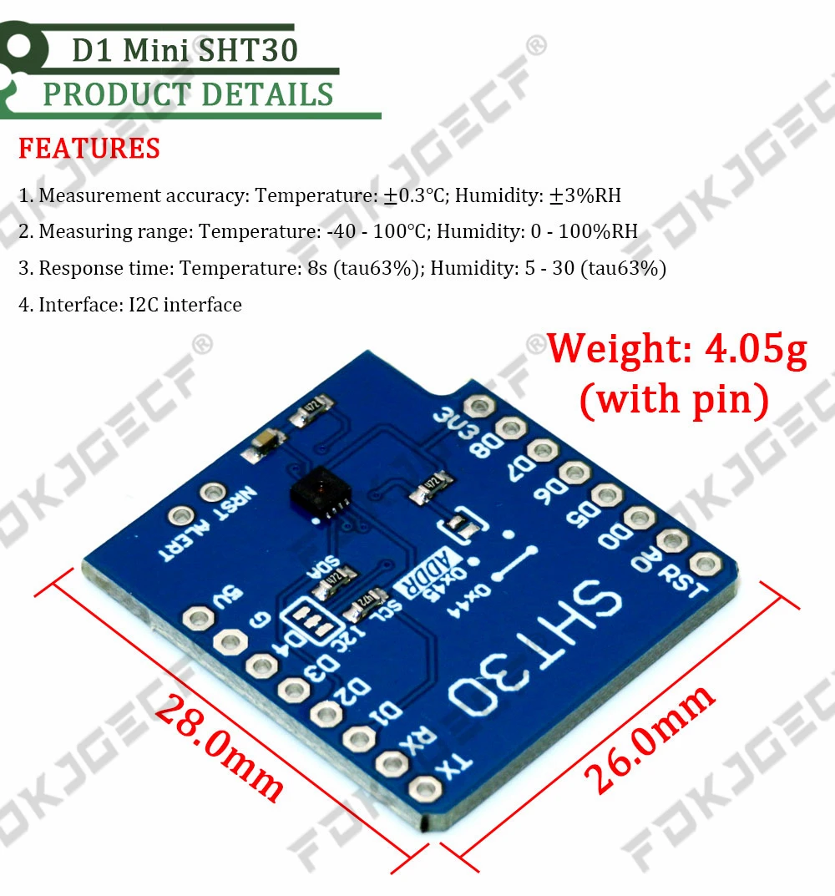
Δεύτερη δοκιμή. Διαβάζοντας την θερμοκρασία - 1
Χρησιμοποιούμε το SHT30 sensor shield
  Η θερμοκρασία διαβάζεται μέσω του πρωτοκόλλου I2C
  Κάποιος χρειάζεται να διαβάσει το datasheet και να το υλοποιήσει
    Αυτό το κάνει ο συγγραφέας της library

Slide 18
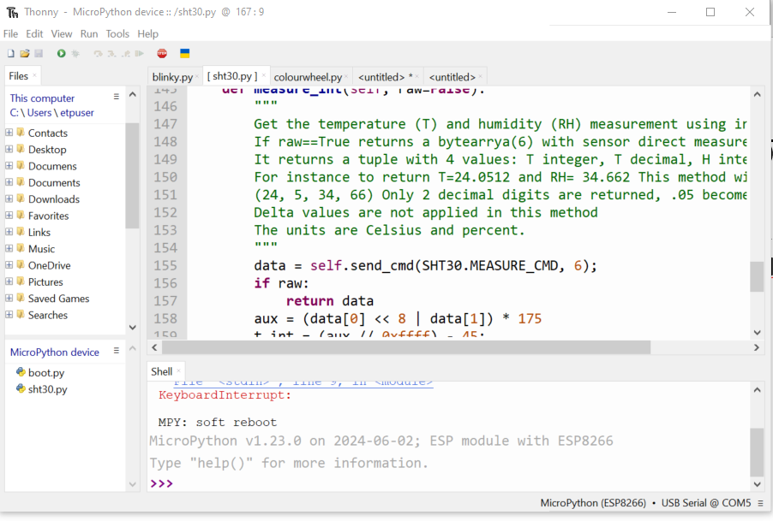
Δεύτερη δοκιμή. Διαβάζοντας την θερμοκρασία - 2
Πρέπει να μεταφέρουμε το αρχείο sht30.py (η βιβλιοθήκη) στον uC.
  Piero -> uPython Code -> sht30.py
  Ανοίγουμε το αρχείο στο Thonny.
  Save as … στον uC

Slide 19
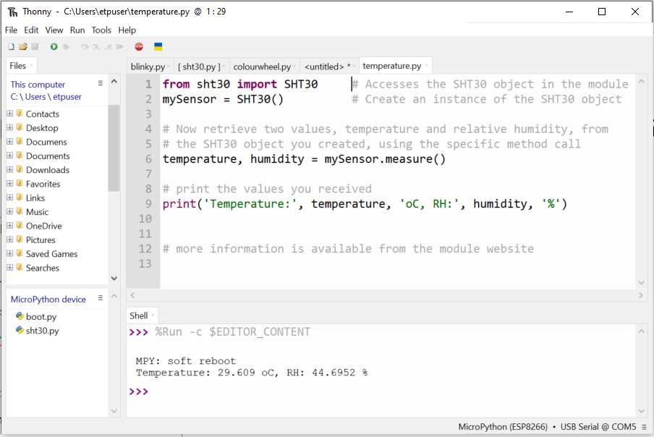
Δεύτερη δοκιμή. Διαβάζοντας την θερμοκρασία - 3
Αντιγράψτε το παρακάτω πρόγραμμα σε ένα αρχείο στο Thonny
from sht30 import SHT30 # Accesses the SHT30 object in the module
mySensor = SHT30() # Create an instance of the SHT30 object
# Now retrieve two values, temperature and relative humidity, from
# the SHT30 object you created, using the specific method call
temperature, humidity = mySensor.measure()
# print the values you received
print('Temperature:', temperature, 'ºC, RH:', humidity, '%')
# more information is available from the module website

Slide 20
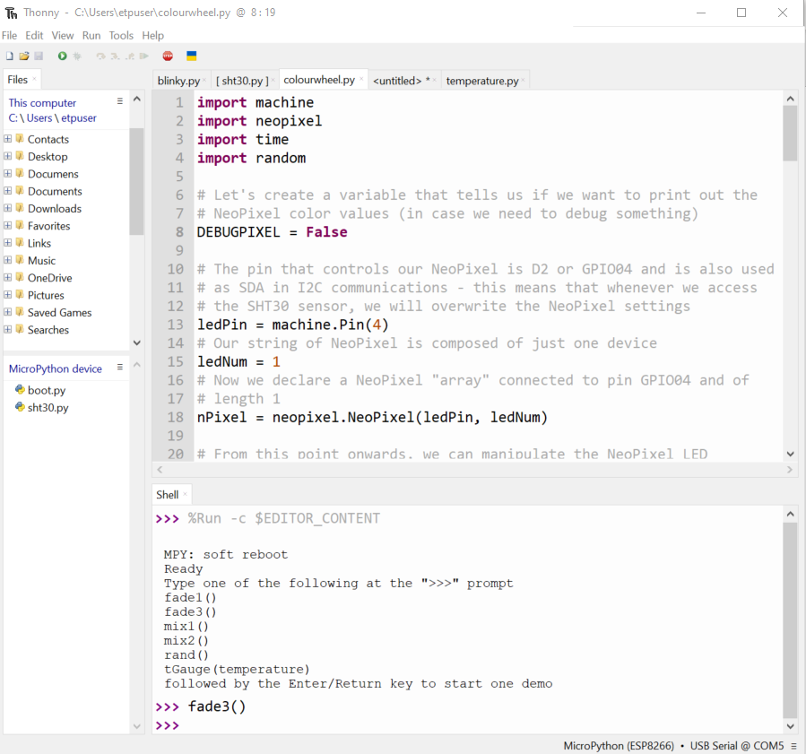
Τρίτη δοκιμή. Μια γεννήτρια χρωμάτων
Χρησιμοποιούμε το WS2812B RGB LED shield.
Πού είναι η βιβλιοθήκη του; Είναι ενσωματωμένη στην διανομή που χρησιμοποιούμε.
Ανοίξτε το αρχείο colourwheel.py στο Thonny. Δοκιμάστε τις διάφορες συναρτήσεις που έχει ορίσει.

